Slide 1
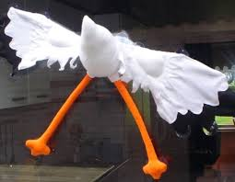
Mind in Geboorte
Educatie & behandeling
Irena Veringa-Skiba RM, MSc.
Perinatale angst
en de rol van mindfulness.
Notes:
Ik wil ook graag vanuit deze plek jullie feliciteren met jullie 30 jaar jubileum. Ik was even denken wat deed ik al weer in 1986? Ik was toen net afgestudeerd als verloskundige en ik heb mijn man leren kenen, dus voor mij ook een belangrijk jaar.
Voordat ik verder ga wil ik nog graag iets duidelijk maken als naar mij zo direct gaat luisteren en u tijdens mijn voordracht in de manier waarop ik spreek het Poolse grammatica herkent dan weet dat u gelijk heeft. Want ik ben Pools wat mijn tweade helft van mijn achternaam aan refereert.
Ik wil i graag iets over de nieuwe methode van opsporing en behandeling van angst bij zwangere vrouwen willen vertellen en mogelijk sommige praktijken enthousiast krijgen om ons te steunen bij een van de twee studies.
Daarnaast komen wij steeds meer er achter dat in de life span van een mens, het begin van ons bestaan, in de range van embryo tot aan de baby, enorm impact kan hebben op ons mentale en emotionele gezondheid.
Het maakt dus uit in welke baarmoeder omstandigheden hebben wij ons ontwikkeld - met veel of weinig stress hormonen, de wijze waarop wij op deze wereld zijn gekomen bv. doormiddel van een spontane fysiologische geboorte of een operatieve bevalling – met veel of weinig knuffel hormon, of wij borstvoeding hebben ontvangen, liefde, aandacht, stabiliteit. Met andere worden de kracht, de weerbaarheid van de aanstaande moeders en vaders, partners om de grootse en de snelste transformatie in hun leven te kunnen doorstaan – ouders worden- moeten meer aandacht hebben van alle zorgverleners in de geboorte keten.
Maar eerst gaan wij nog een paar quiz vragen beantwoorden om op deze manier meer de achtergrond van onze onderzoeken te begrijpen.

Slide 2
Research Institute
Child Development
I’ve Changed my Mind project
Ontwikkeling en validatie van de Perinatale Catastrofale Beliefs Schaal (PCBS). (N=408)
Effecten van het Mindfulness-Based Childbirth & Parenting (MBCP) programma bij zwangere vrouwen met angst voor de bevalling en hun partners. (N=128) BMC Psychiatry, 2016
Effecten van het Mindful met je baby programma bij gestreste moeders met baby’s tot 18 maanden.
Notes:
Ik doe mijn onderzoek binnen het project I’ve Changed my Mind, bij de UvA – RICD- in samenwerking met UvA minds –academisch behandel centrum voor moeder en kind, mede gefinancierd door zilveren kruis verzekeringen.
Dit project bestaat uit drie studies:
Ontwikkeling en validatie van PCBS
Een gerandomiseerde studie naar de effecten van mindfulness bij zwangere vrouwen met hoge angst voor de bevalling en hun partners.
En de effecten van mindfulness bij gestreste moeders met hun baby’s.
Twee eerste studies vormen de basis voor dit voordracht.

Slide 3
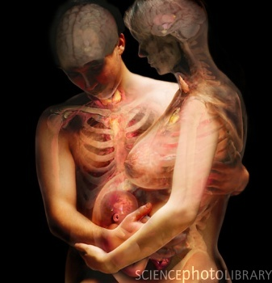
Stress voor moeder en kind
Prenataal
HPA-as
Hypertensie, groeiachterstand
Cortisol is teratogeen!
Nataal
Prematuriteit
Medische bevallingen
Trauma
ABCD-studie 2012; Alder et.al 2007; Del Giudice, 2012; DiPietro, 2012; Generation-R, 2012; Hofberg & Ward, 2004; NEMESIS-studie, 2011
Notes:
Beste collega’s. We komen er steeds meer achter dat in het bestaan van een mens, het begin - in de range van embryo tot aan de baby, enorm impact kan hebben op ons mentale en emotionele gezondheid.
Het maakt dus uit in welke baarmoeder omstandigheden hebben wij ons ontwikkeld - met veel of weinig stress hormonen, de wijze waarop wij op deze wereld zijn terecht gekomen bv. doormiddel van een spontane fysiologische geboorte of een operatieve bevalling – met veel of weinig knuffel hormon, of wij borstvoeding hebben ontvangen, liefde, aandacht, stabiliteit.
Met andere worden de kracht, de weerbaarheid van de aanstaande moeders en vaders, partners om de grootse en de snelste transformatie in hun leven te kunnen doorstaan – ouders worden- moeten meer aandacht hebben van alle zorgverleners in de geboorte keten. Dames en heren het is de hoogste tijd om deze sterke aanwijzingen, die de zorg vormen van psychologen, orthopedagogen en zelfs forensische ortopedagogen te erkennen en actief perinatale angst/stress te gaan opsporen en behandelen.
Angst veroorzaak stress en lijden voor moeder en haar ongeboren en geboren kind.
Prénatal betekent dit overactiviteit van hypothalamus- hypofyse- bijnieren as met hoge productie van adrenaline en cortisol, met als een consequentie hypertensie en groeiachterstand.
Daarbij moet het gezegd worden dat de hoge warde van cortisol in moederlijk bloed is teratogeen voor een foetus. Onderzoek naar fetal programming bevestigd dit.
Stress houd verband met premature en medische bevallingen en trauma in allerlei soort gradaties.

Slide 4
Stress voor moeder en kind
Postnataal
Mentale en emotionele problemen
PTSS
Slechte hechting
Vermijding
Zwangerschap
Spontane bevalling
BV en contact met de baby
Sociale contacten
kind
ABCD-studie 2012; Alder et.al 2007; Del Giudice, 2012; DiPietro, 2012; Generation-R, 2012; Hofberg & Ward, 2004; NEMESIS-studie, 2011
Notes:
Postnataal, ik bedoel ook ver postnataal, kan dit betekenen toename van mentale en emotionele problemen bij moeder en haar kind, maar ook de posttraumatische stress syndroom als de ergste vorm van ervaren stress,
onveilige, slechte hechting tussen moeder en haar kind wat weer psychische problematiek bij beide kan versterken.
Gedragsmatig kan dit betekenen – vermijden van zwangerschap, spontane bevalling, het BV geven, contact met het kind en verder vermijding van sociale contacten, isolement.
Het is belangrijk op te merken dat toegeven aan een vermijden gedrag bekrachtig alleen maar de psychische problematiek.

Slide 5
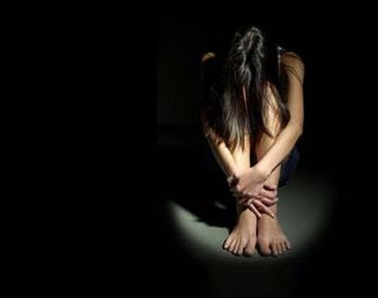
Cave:
Buiten zwangerschap
Stemmingsstoornissen 26 %
Angststoornissen 23%
2 keer meer vrouwen dan mannen
50% van alle vrouwen maakt angst of depressie mee
NEMESIS-studie; 2012, TRIMBOS instituut, 2016
Notes:
De vraag is of wij, de hulpverleners werkzaam inde geboorte zorg, voldoende door hebben hoe prevalent dit problematiek is?
Het is al genoeg om te kijken naar de psychische gezondheid van de Nederlandse vrouwen in de vruchtbare leeftijd - de levenslange prevalentie van stemmingsklachten vooral depressieve klachten en angstgevoelens bij vrouwen in Nederland gemeten in
de NEMESIS-studie is respectievelijk 26% en 23%.,
Daarnaast komen depressie en angststoornissen bij vrouwen bijna tweemaal vaker voor dan bij mannen.
In totaal maakt bijna de helft van de vrouwelijke bevolking ooit een periode van depressie en/of angststoornissen door.

Slide 6
In zwangerschap
Depressie 10 -15%
Angst voor de bevalling Westerse landen 20%
Tocophofobie 6%
Psychofarmaca 3 %
Angst voor de bevalling 33% in NL
(PCBS studie 2016, N=408, W-DEQ > 66)
Epidemie = 20% van de mensen heeft griep RIVM 2016
Bakker, 2008; Hofberg & Ward, 2004; de Graaf, 2011; NEMESIS-studie; 2012, TRIMBOS instituut, 2016; Veringa, 2017 gesubmit
Notes:
In de zwangerschap – 1 op 10 vrouwen kampt met een depressie, wereldwijd 1 op 5 vrouwen is boven matig angstig voor de bevalling, 1 op 20 durft niet zwanger te worden of een maal zwanger ondergaat een abortus.
Op dit moment gebruikt 3 % van alle zwangere vrouwen antidepressiva.
Uit onze studie blijkt dat 33% van zwangere vrouwen afkomstig uit de eerstelijns verloskundige praktijken anno 2016 is bovenmatig angstig voor de bevalling, zoals gemeten op de Wijma Delivery Expectation Questionnaire in de tweede trimester van de zwangerschap.
Dames en heren angst voor de bevalling komt net zo vaak voor als de griep. In termen van RIVM mogen wij spreken van een angst voor de bevalling epidemie.

Slide 7
Perinatale angst in verloskundige praktijk
Vermijding
Verzoeken om medische interventies
BV & contact met baby
Maladaptatie
Inleidingen, NVO, EDA, instrumentele bevallingen (2000-2008)
84% start in 1ste lijn
29% bevalt in 1ste lijn
60% overdrachten niet urgent
Catastroferen
Doemscenario’s over events en eigen onvermogen
Nieminen et al.,2009; Veringa et al., 2010; Ferber & Feldman, 2005; Offerhaus et al., 2015
Notes:
Wat zijn eigenlijk de meest voorkomende symptomen van perinatale angst bij zwangere vrouwen in de verloskundige praktijken? Ik moet wel eerst een opmerking plaatsen dat angstige zwangeren in grootte maten door een hulpverlener niet herkent worden.
Misschien de meest zichtbare vorm van angst zijn de verzoeken van deze zwanger vrouwen om medische interventies in afwezigheid van een aandoening, de maaladaptatie aan de bevalling – gezien dat 60% van de barende vrouwen wordt overgedragen – niet urgent- naar de tweede lijn i.v.m. inleidingen, nvo, instrumentele bevallingen. Of juist de talloze doemscenario’s t.a.v. de aanmakende bevalling die tot onze oren komen mits wij bereid zijn om goed te luister.

Slide 8
Notes:
Wat houd in dat catastroferen = doemdenken, ramp scenario’s bedenken, steeds opzoek gaan naar mogelijke rampscenario’s om op deze manier controle op de angst te krijgen.
Waar zijn de aanstaande moeders anno nu angstig voor?
Vrouwen:
Mijn kind zal tijdens de zwangerschap doodgaan.
Mijn kind zal tijdens de bevalling lichamelijke schade oplopen.
Mijn baringspijn zal alles overheersen.
Door de baringspijn zal ik ernstig lijden.
Tijdens de bevalling zal ik me extreem eenzaam voelen.
Door de geleverde inspanning tijdens mijn bevalling zal ik doodgaan.
Mijn lichaam zal tijdens de bevalling blijvende schade oplopen.
Ik zal geestelijk te zwak zijn om te bevallen.
Mijn bevalling zal een ‘zwart gat’ worden.
Door de heftigheid van de bevalling zal ik mijn moedergevoel kwijt raken.
Kunnen alleen vrouwen catstroferen? Nee mannen zijn ook er goed in. Partner van angstige zwangeren vrezen het volgende:
En de aanstaande vaders:
Mijn vrouw zal de bevalling niet overleven.
Mijn kind loopt tijdens de bevalling ernstige schade op.
Mijn vrouw komt in een rolstoel terecht.
Mijn kind zal te vroeg geboren worden en overleden.

Slide 9
Perinatale angst?
Interviews in 2012 – 2014
N= 52 vrouwen met angst & vermijding
Coderen & analyseren
200 → 90 beliefs!
Perinatal Catastrophic Beliefs Scale (PCBS)
De baby zal
doodgaan
Hulpverlenermaakt een fout
Ik loop letsel op …
Ben je angstig?
Ik raak in paniek..
Notes:
Deze rampscenario’s zijn afkomst uit het onderzoek t.b.v. de ontwikkeling en validatie van de Perinatale Catastrofale Beliefs Schaal. Uit deze studie hebben wij uiteindelijk 90 catastrofale beliefs kunnen selecteren en tot een vragenlijst zijn gekomen, die alleen laat zien de toedracht van catastrofale beliefs in maladaptaie aan de perinatale periode maar ook helpt om angst concreet en bespreekbaar te maken.

Slide 10
Catastrofale beliefs over de toekomst
Negatieve
emoties
Selectieve aandacht
voor stressor
Lijden &
vermijding
Notes:
Wat ons hier is opgevallen, zijn de catastrofale, negatieve overtuigingen over de toekomst en de sterke selectieve aandacht van deze zwangeren voor de mogelijke stressoren/rampen, naast de intense negatieve emoties en het lijden.

Slide 11
Catastrofale beliefs
Angst
Depressie
Trauma
Slecht-zelf vertrouwen
Gebrek aan kennis
Notes:
Deze catastrofale beliefs vormen een soort paraplu waaronder angst, depressie, trauma, slecht-zelf vertrouwen maar ook gebrek aan kennis onder kunnen schuilen.
Volgens de moderne cognitieve leer zijn dit soort dysfunctionele overtuigen de kern van angst en de selectieve kwaliteit van aandacht de wortel van psychopathologie.

Slide 12
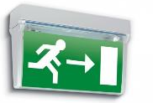
Mind in Geboorte
Educatie & behandeling
SYMPTOMEN
Emoties
ANGST
DEPRESSIE
TRAUMA
Denken
Lichaam
Notes:
12

Slide 13
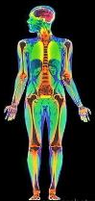
Mindfulness Meditatie = aandacht training
Gedachten
Bewustzijn
door
aandacht
Emoties
Lichaam
Notes:
En zo komen wij bij mindfulness, mindfulness mediatie als al een geod onderzochte en goed werkende behandeling voor angst , maar ook andere negatieve emoties. In verschillende populaties.
Mindfulness meditatie technieken zijn niets anders dan een aandacht training. Door het doelbewust de aandacht naar een bepaalde ervaring te richten het zij lichamelijk of geestelijk ontstaat een heldere staat van bewustzijn van body en mind. Daarnaast wordt er gewerkt aan de kwaliteit van deze aandacht – de mind- o.a. die niet-oordelende, vriendelijke, milde, nieuwsgierige , geduldige aandacht voor alles wat zich aandient.
U hoort al hoe handig dit kan zijn bij een bevalling!
Er is geen tijd voor een mm maar wel voor een mindful moment, zo wil ik u uitnodigen om uw aandacht te richten naar uw zitvlak en het contact van uw billen met de stoel te onderzoeken, of aandacht te brengen naar de lichamelijke sensaties van de adem in uw lichaam – de buikwand of het borstkas.

Slide 14
Mindfulness
Oorsprong in het Boeddhisme
Gebaseerd op Boeddhistische psychologie
Seculier
Way of life
Mindfulness Based Stress Reduction (MBSR)
Jon Kabat-Zinn; 1978
Mindfulness Based Cognitive Therapy (MBCT)
Segal Z, Williams M, Teasdale J; 2002
Oh, daar is het denken …
Notes:
Mindfulness heeft haar oorsprong in het Boeddhisme, is seculier, het is gen religie maar de way of life. Er zijn twee kernen van mindfulness programma’s die wereldwijd bekend : MBSR en MBCT.

Slide 15
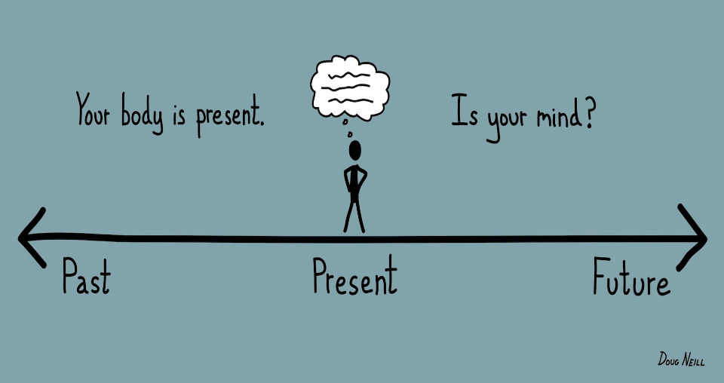
Mindfulness = hier en nu in body & mind zonder oordeel
Notes:
Aangezien dat angst altijd over de toekomst gaat, zelfs als het om de toekomst van 1 seconde gaat, en vaak heeft het zijn bron in het verleden, leven in hier en nu biedt mogelijkheden

Slide 16
Mindfulness Meditatie vs. Cognitieve Therapie
MM = CT !
CT → inhoud van gedachten
falsificatie van gedachten
MM → decentralisatie van inhoud van gedachten
afstand nemen van gedachten
de-automatisatie van gedachten
(Segal Z, Williams M, Teasdale J; 2002)
Gedachten zijn geen feiten!
Notes:
Cognitive therapy is intended to identify the content of thoughts and then falsificate them.

Slide 17
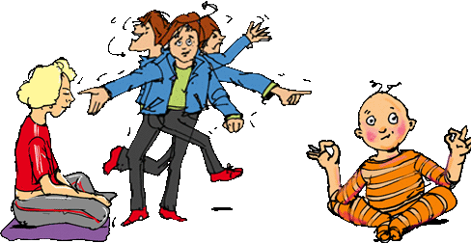
Effectieve Mindfulness Interventies
o.a.
MBSR
Mindfulness-Based Stress Reduction Kabat-Zinn, 1990
MBCT
Mindfulness-Based Cognitive Therapy Segal, Williams & Teasdale 2002
MP
Mindful Parenting Bögels & Restifo, 2006
MBCP
Mindfulness-Based Childbirth and Parenting Bardacke, 2010
MB
Mindful met je baby Pothrast, 2015

Slide 18
Mindfulness-Based Childbirth and Parenting (MBCP)
Nancy Bardacke
USA
1998
MBSR
Perinatal angst d = 0.81
Reactiviteit d = 0.85
(Duncan, 2010)

Slide 19
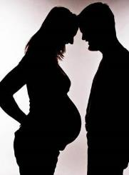
Mindfulness-Based Childbirth and Parenting (MBCP)
Meditatie - Aandacht
o.a. Adem, Body Scan, Volledige zit, Angst & Geluk
Pijn practicum
Educatie - Beliefs
Neurobiologie van stress & angst, zwangerschap, bevalling & postpartum
behoeftes van baby, BV, depressie
Programma
9 wekelijkse sessies van 3 uur
30 min thuis mediteren
Notes:
MBCP is gebaseerd op MBSR, 9 weken sessie van 3 uur plus een stilte dag. Het gehele programma steunt op twee pilaren: educatie over achter gronden van mindfulness maar vooral over neurobiologie van reproductieve processen, en het beoefenen van allerlei meditaties.

Slide 20
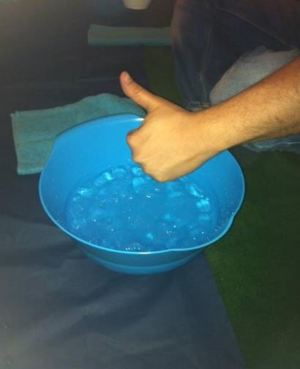
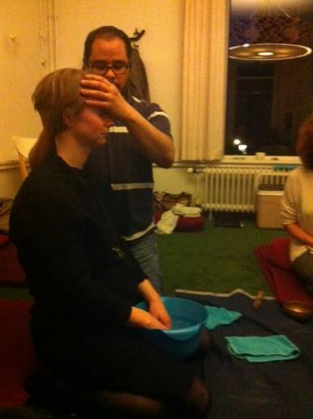
Pijn practicum

Slide 21
Doelen van MBCP
Stressor
Identificatie & bewustwording
Gedachten zijn geen feiten
Ruimte voor emoties
Don’t Know Mind
In hier en nu zijn
Acceptatie van transities
Promotie van welzijn & fysiologie
Oh, daar is angst … pijn…
ongemak ...
Het is OK

Slide 22
Een grote meditatie
Meditatie
Leven
Ouderschap
Bevalling
Zwangerschap

Slide 23
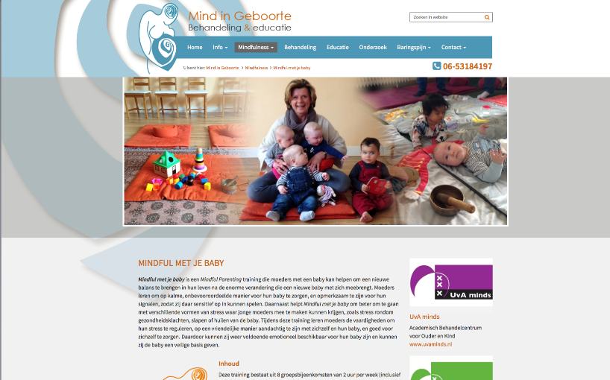
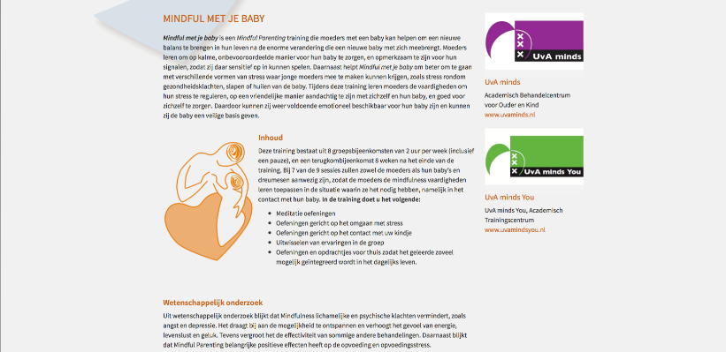

Slide 24
Dont’s & Do’s van perinatale angst
Geruststellen = ontkennen
Ontkennen = in steek laten
Gelijk oplossingen aanreiken = niet serieus nemen
Aan toe geven = angst bekrachtigen
Catastrofale overtuiging inventariseren – luisteren!
Ruimte geven aan emoties
Vragen wat iemand nodig heeft
Veiligheid bieden
Items van depressie en trauma lijsten kennen
Doorverwijzen
Notes:
.

Slide 25
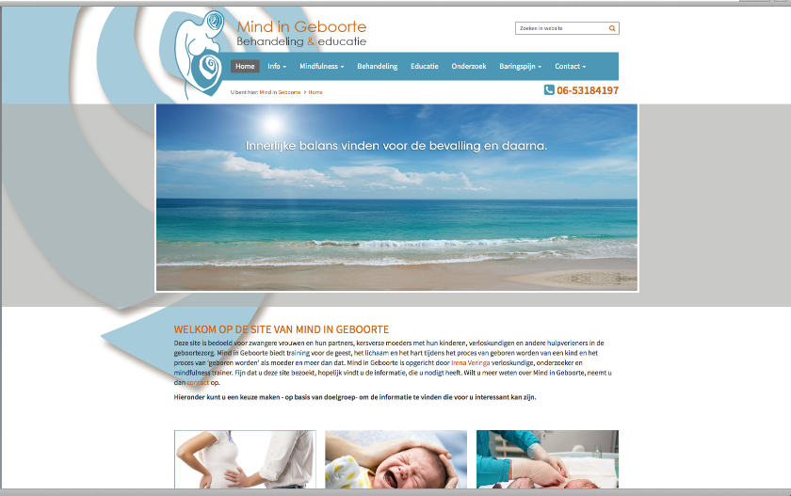
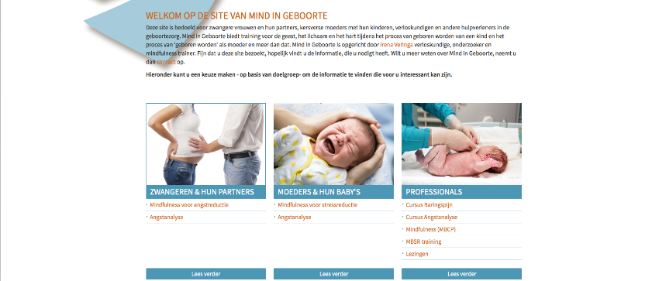

Slide 26
Bedankt voor uw aandacht!

